Slide 1
Л.Н.Кирюхина. заместитель начальника отдела образования по ВР
Организация работы пришкольных лагерей в осенний период.

Slide 2
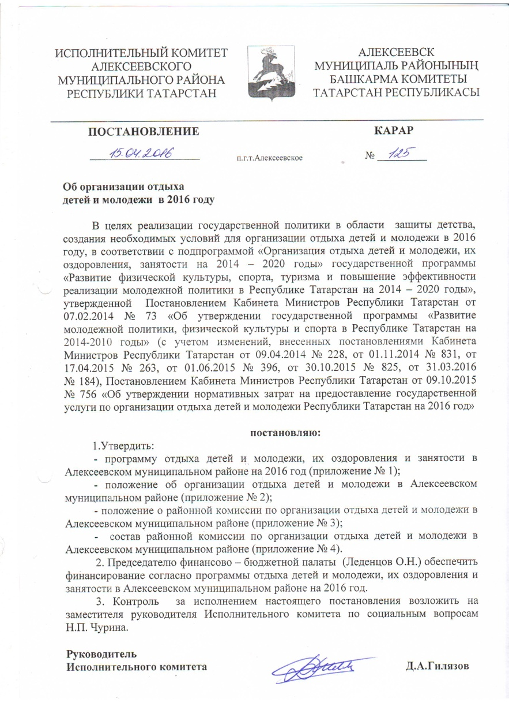
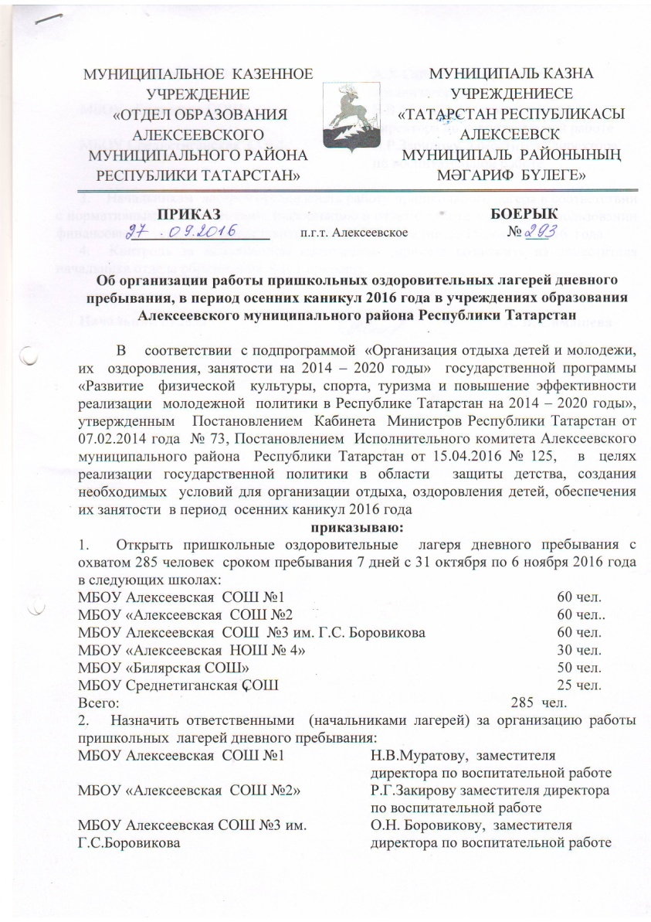
Нормативные документы
Постановление исполнительного комитета АМР, Приказ отдела образования

Slide 3
Работа пришкольных лагерей
№ п/п | Наименование школы (объекта), на базе которой будет работать пришкольный лагерь в осенние каникулы | Количество детей | Сроки проведения
1. | МБОУ «Алексеевская общеобразовательная школа №1» | 60 | 31.10.2016-06.11.2016
2. | МБОУ «Алексеевская общеобразовательная школа №2» | 60 | 31.10.2016-06.11.2016
3. | МБОУ «Алексеевская общеобразовательная школа №3 им. Г.С. Боровикова » | 60 | 31.10.2016-06.11.2016
4. | МБОУ «Алексеевская начальная школа №4» | 30 | 31.10.2016-06.11.2016
5. | МБОУ «Билярская СОШ» | 50
6. | МБОУ «Среднетиганская общеобразовательная школа» | 25 | 31.10.2016-06.11.2016
 | ИТОГО: 5 школ | 285

Slide 4
Ст.63 семейного кодекса
Родители несут персональную ответственность за жизнь и здоровье своих детей.

Slide 5
Обязательный инструктаж по безопасности пребывания детей в пришкольных лагерях
Инструкция по электробезопасности для учащихся
Правила поведения во время пожара
Правила поведения в экстремальных ситуациях
Инструкция по предупреждению отравлений ягодами, грибами и ядовитыми растениями во время прогулок, экскурсий, походов, выходов в парк и на луг
Инструкция по профилактике негативных ситуаций во дворе, на улицах, дома и в общественных местах для учащихся.
Инструкция по правилам безопасного поведения на дорогах и на транспорте
Инструкция по охране труда «Правила поведения учащихся на каникулах»

Slide 6
Начальникам лагерей - ЗДВР провести с работниками пришкольных лагерей
инструктаж об ответственности за сохранность жизни и здоровья детей во время отдыха и оздоровления.

Slide 7
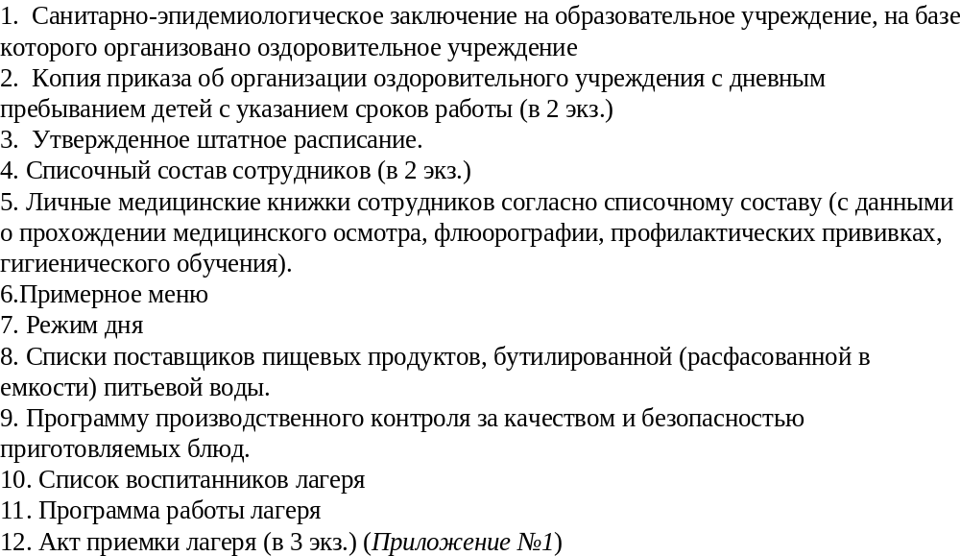
Необходимые документы для работы

Slide 8
Информация по категориям детей, отдохнувшим в пришкольных лагерях муниципального района
№ | категория детей | в Лагерях дневного пребывания | в Лагерях труда и отдыха
1 | дети старше 14 лет | 26 | 22
2 | дети-сироты и дети, оставшиеся без попечения родителей | 3 | 5
3 | дети-инвалиды | 4 | 1
4 | дети из семей беженцев и вынужденных переселенцев | - | -
5 | дети из малообеспеченных семей | 60 | 46
6 | дети безработных | 3 | 8
7 | дети-жертвы вооруженных и межнациональных конфликтов, экологических и техногенных катастроф, стихийных бедствий | - | -
8 | дети, состоящие на учете в ОВД | - | -
10 | дети, прибывшие с территории Украины | - | -

Slide 9
Нарушений быть не должно!!!
наименование детского оздоровительного лагеря (перечислить) | ведомственная принадлежность | количество проведенных смен 2016г. | количество детей, отдохнувших в них за лето 2016г. | Замечания , нарушения проверке
МБОУ АСОШ №1 | Министерство образования и науки РТ | 1 | 60
МБОУ АСОШ №3 им. Г.С. Боровикова | Министерство образования и науки РТ | 1 | 60

